Slide 1

Муниципальное бюджетное дошкольное образовательное учреждение детский сад № 5 «Родничок» комбинированного вида с. Сарыг-Сеп Каа-Хемского района
Республики Тыва
Отчёт по проекту
« По страницам рассказов» К.Д.Ушинского
Подготовила
учитель-логопед
Агеева Е.А
2023 год

Slide 2
Цель проекта:
1. Развивать интерес к творчеству К.Д. Ушинского;
2. Формировать связную речь и совершенствовать лексико-грамматический строй речи детей.
Задачи проекта:
Познакомить детей с биографией и творчеством писателя;
Развивать интерес к чтению художественной литературы;
Учить детей принимать на себя роль животного, в инсценировании прочитанных и полюбившихся рассказов;
Совершенствовать умения детей играть коллективно, дружно.
Этапы проекта:
1. Составление перспективного плана;
2. Подбор литературы по теме проекта;
3. Проведение занятий, выставки рисунков;
4. Подведение итогов
Длительность проекта: краткосрочный, 2 недели
Реализация проекта: дети дошкольного возраста МБДОУ.
Формы работы:
- чтение художественной литературы;
- беседы;
- пересказ произведения;
- инсценирование произведений;
- продуктивная деятельность.

Slide 3
Предполагаемый результат:
улучшит связную речь детей, разовьет творческие способности
- повторение в игровых ситуациях знаний, полученных в процессе реализации проекта
- сформирует реалистические представления о природе.
Ожидаемые результаты:
Реализация проекта позволила детям расширить интерес к творчеству К. Д. Ушинского;
Разнообразная детская деятельность помогла детям обогатить творческое воображение.

Slide 4
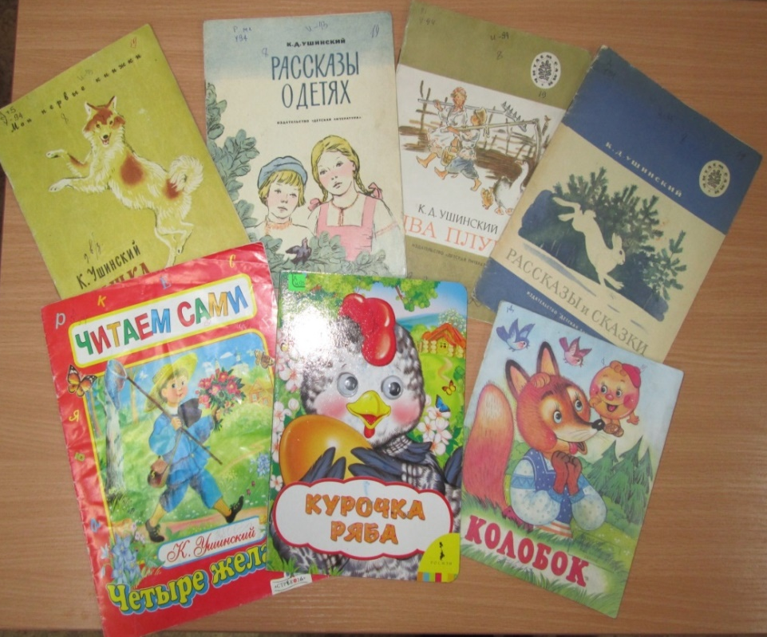
Литература по теме проекта

Slide 5
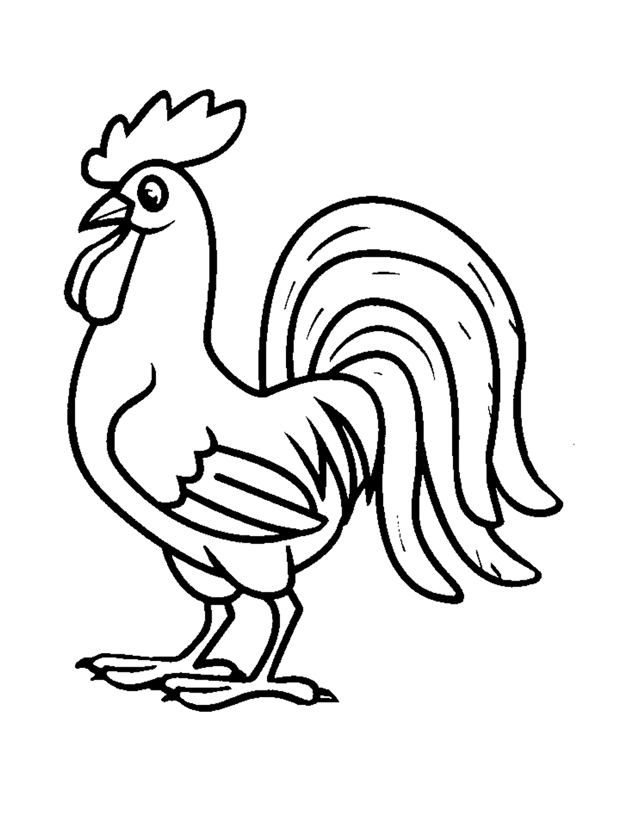
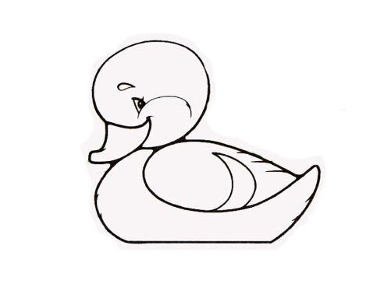
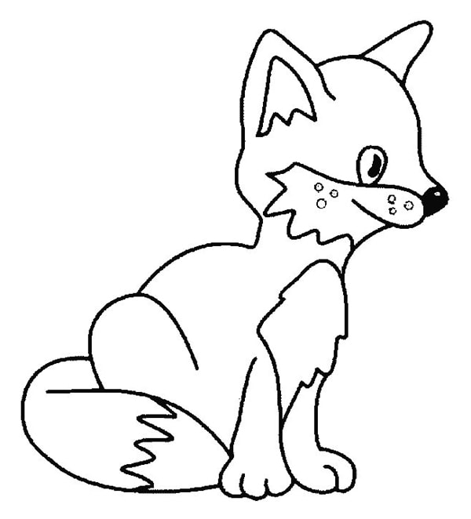
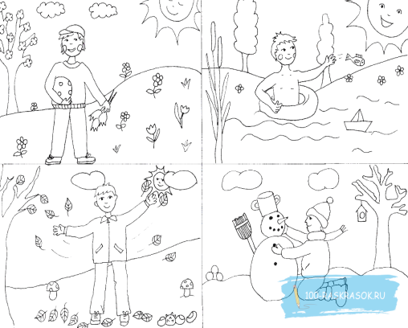
Раскраски по теме проекта

Slide 6


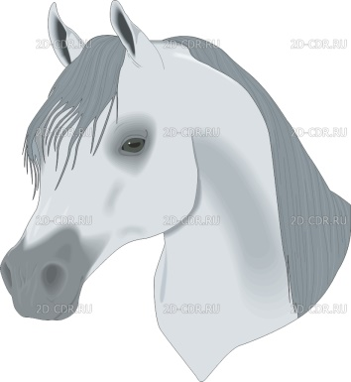
Маски к сказки « Два козлика»
Маска к рассказу « Слепая лошадь»

Slide 7

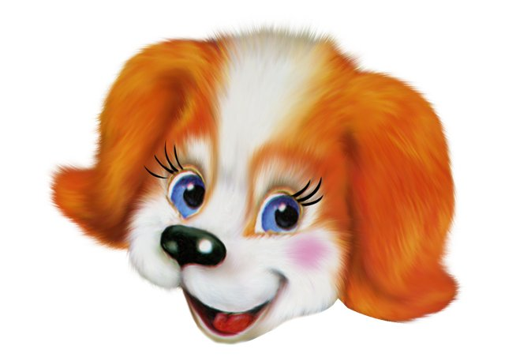
Маски к сказки « Спор животных»

Slide 8
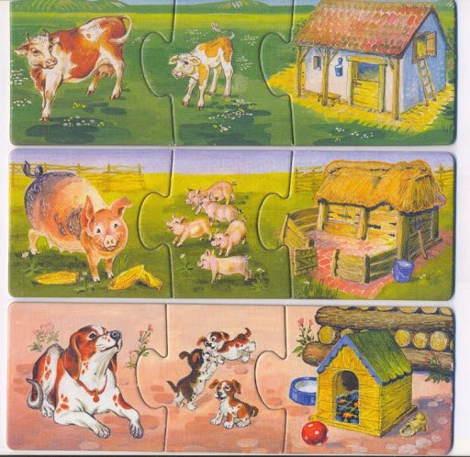
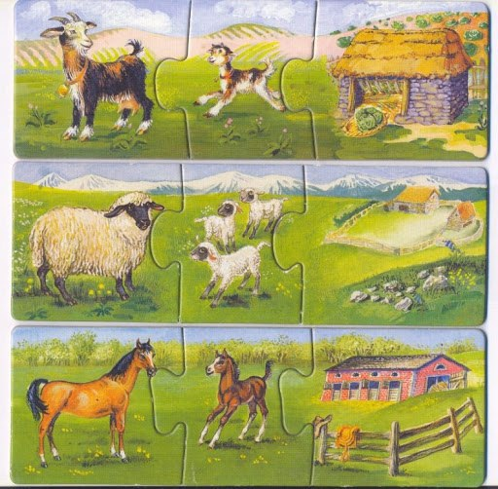
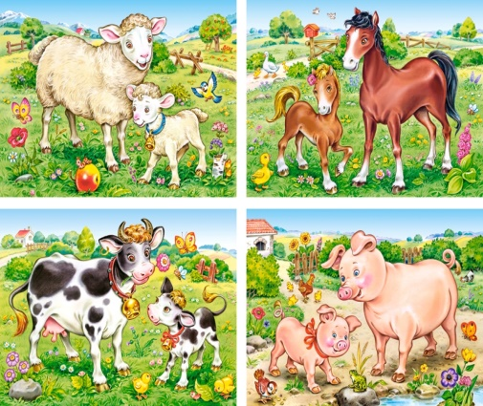
Настольные игры « Домашние животные»

Slide 9
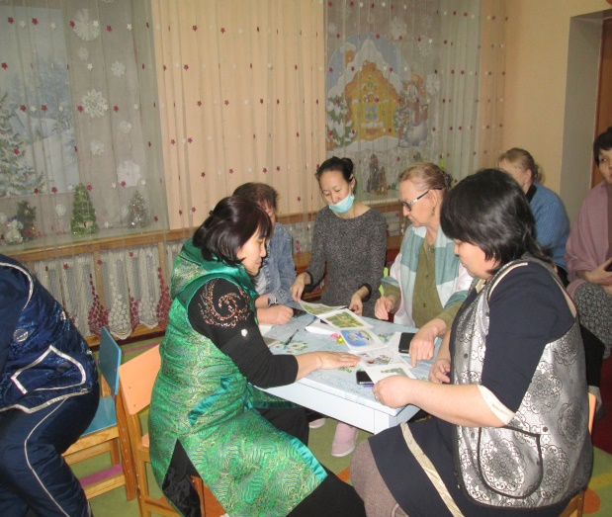
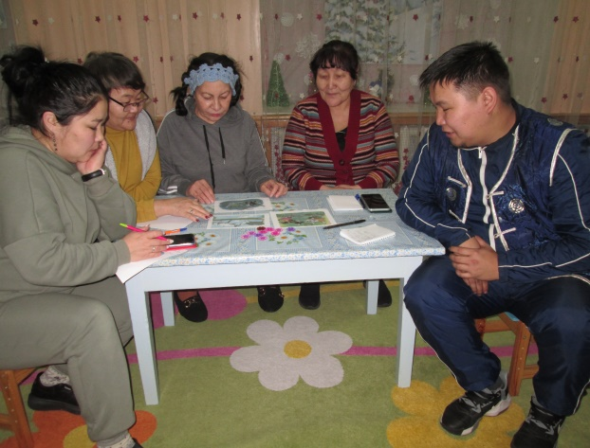
2 этап – основной
Викторина с педагогами « Творчество К.Д.Ушинского»

Slide 10
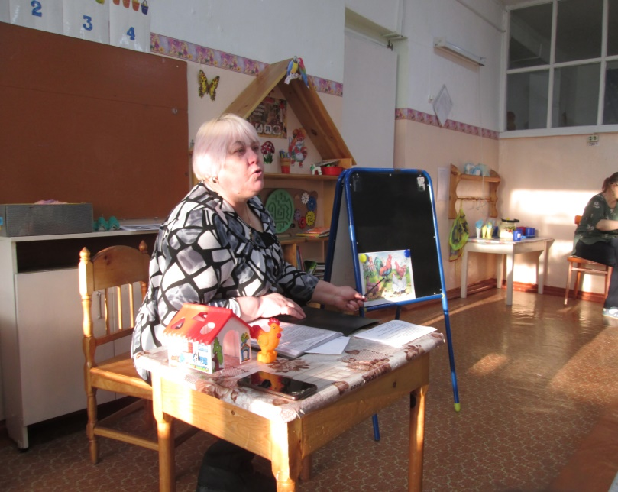
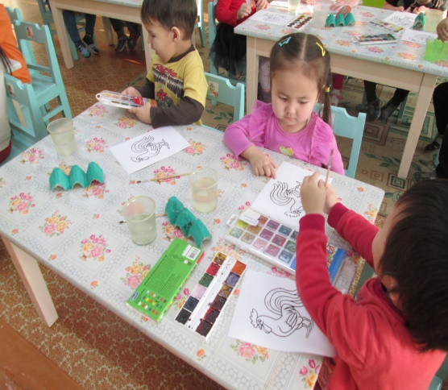
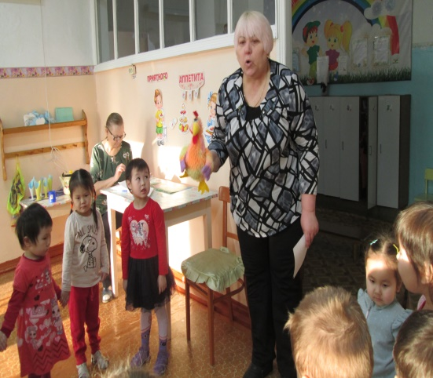
2 этап – основной
Чтения произведения К.Д.Ушинского
« Петушок с семьёй» 2 мл.гр № 1

Slide 11
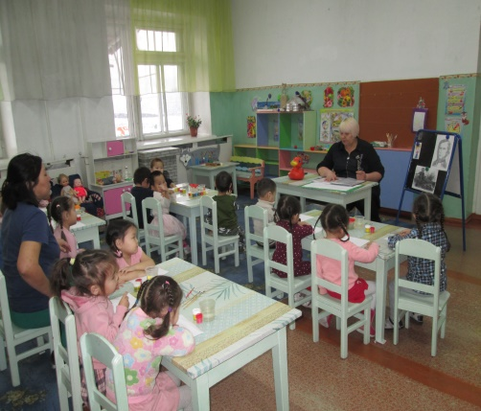
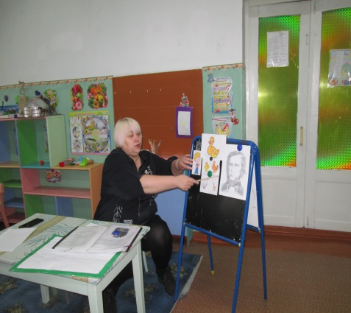
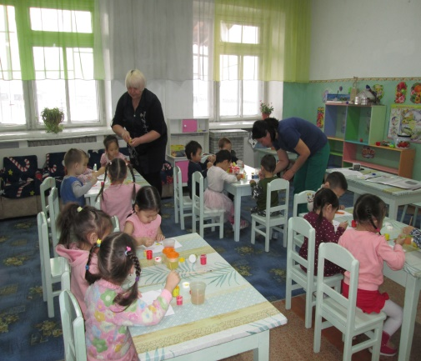
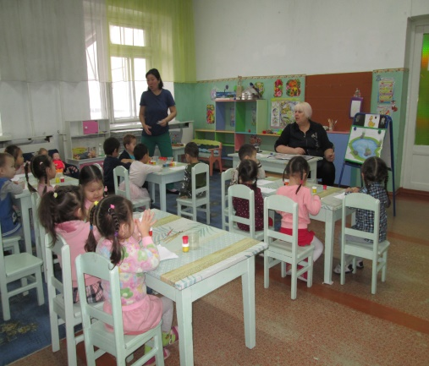
Чтения произведения К.Д.Ушинского « Уточки » 2 мл.гр № 2

Slide 12
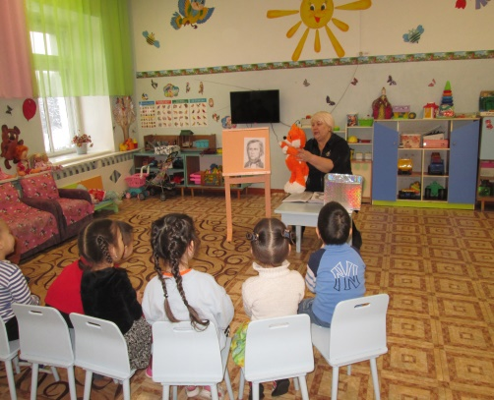
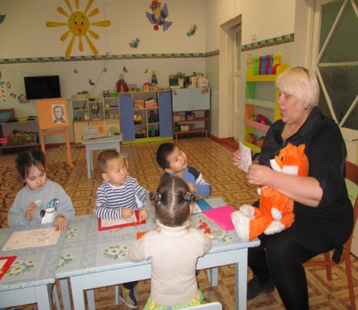
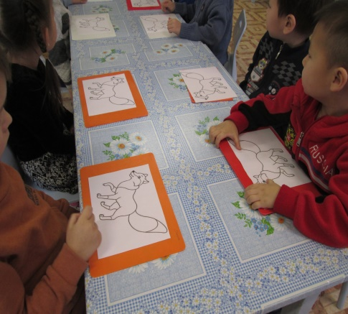
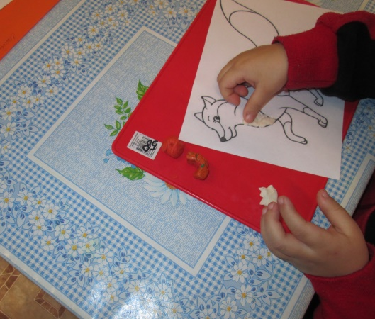
Чтения произведения К.Д.Ушинского « Лиса Патрикеевна»
средняя группа № 1

Slide 13
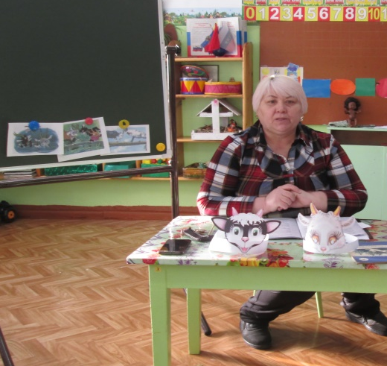
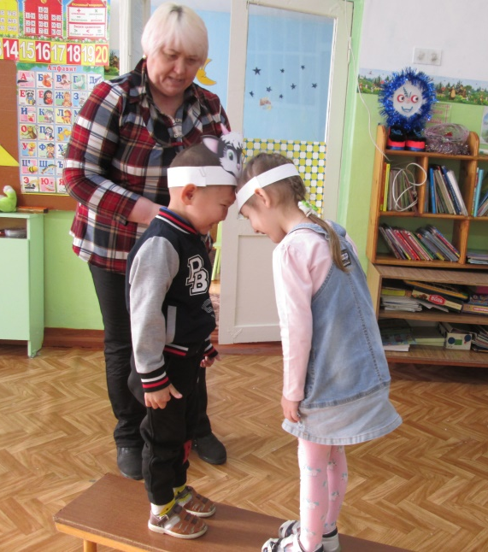
Чтения произведения К.Д.Ушинского « Два козлика»
средняя группа № 2

Slide 14
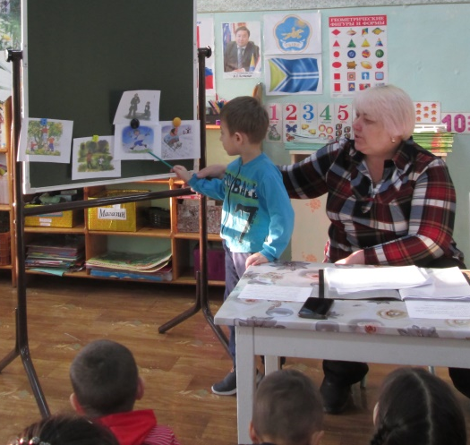
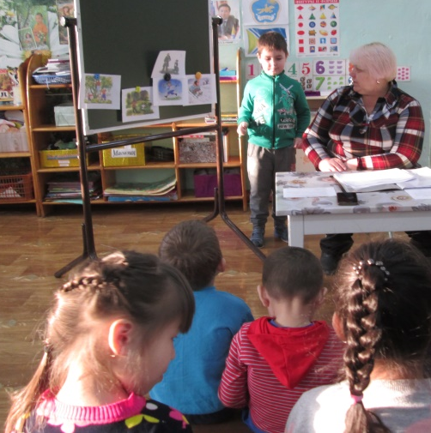
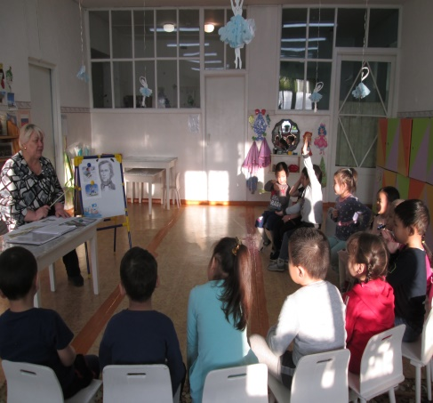
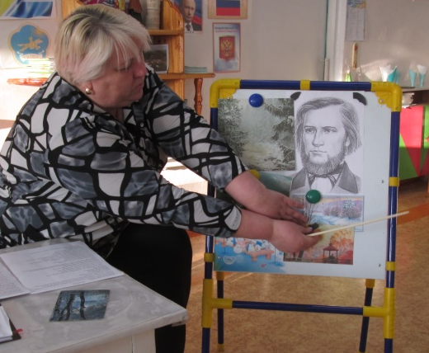
Чтения произведения К.Д.Ушинского « Четыре желания»
старшая группа №1,№ 2

Slide 15
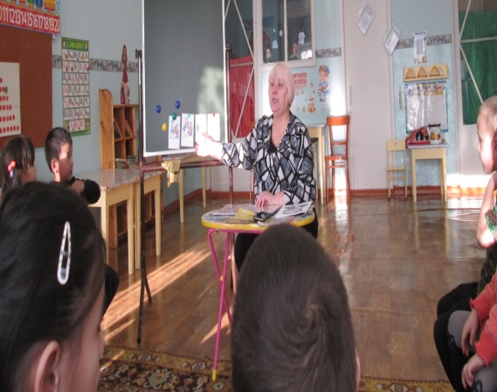
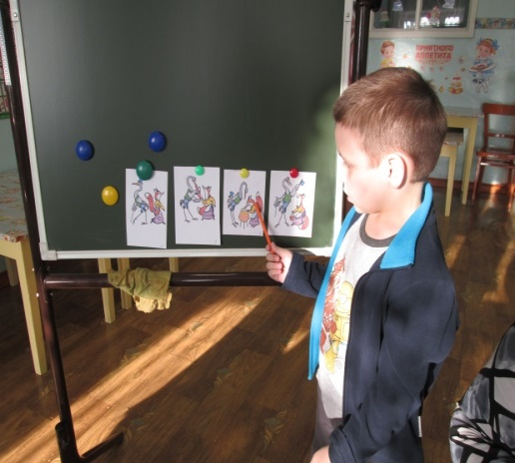
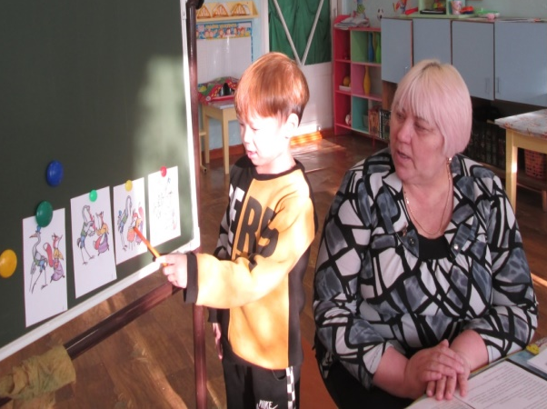
Чтения произведения К.Д.Ушинского «Как аукнется, так и откликнется » подготовительная к школе группа №1

Slide 16
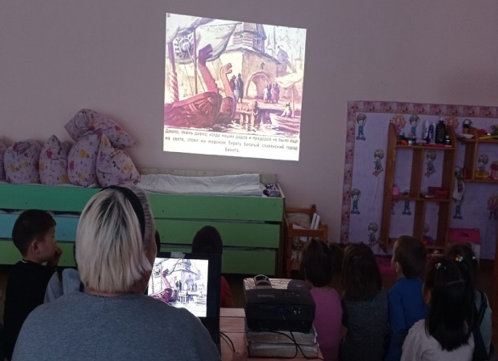
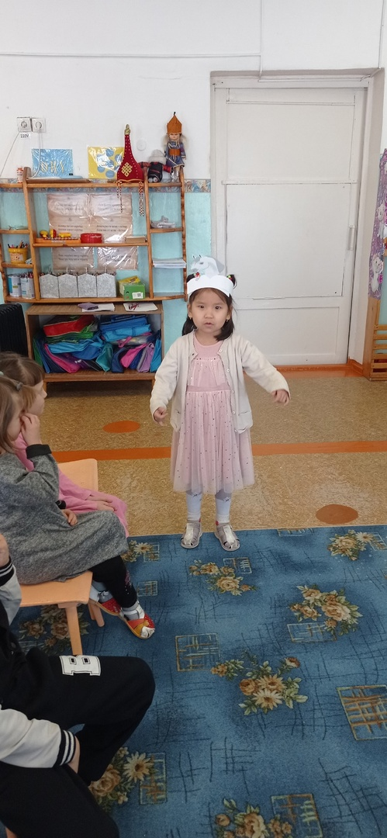
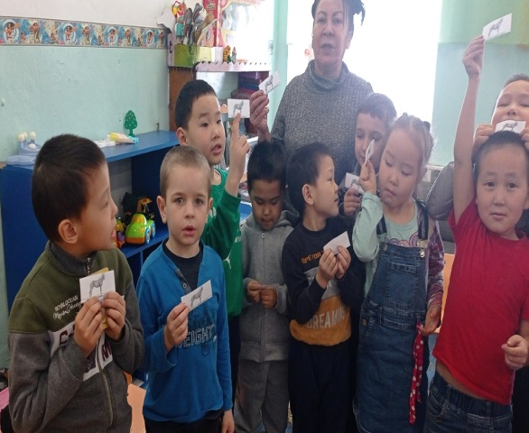
Просмотр презентации, произведения К.Д.Ушинского «Слепая лошадь » подготовительная к школе группа №2

Slide 17
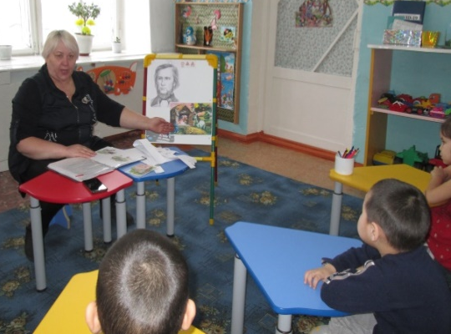
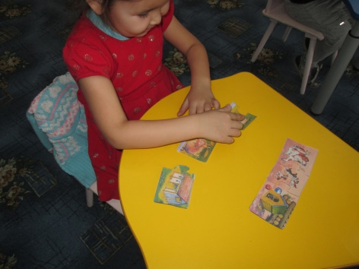
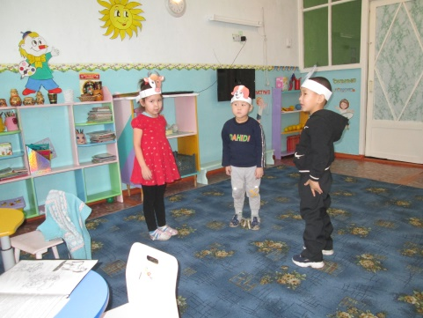
Чтение произведения К.Д.Ушинского « Спор животных» старшая санаторная группа с туберкулёзной интоксикацией

Slide 18
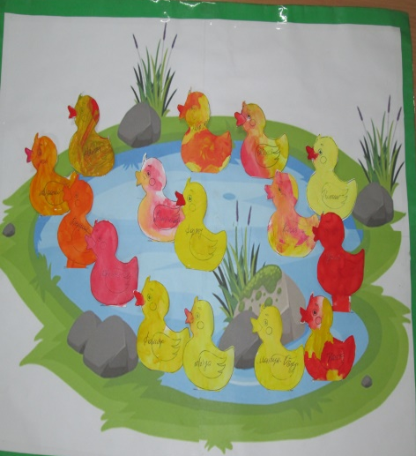
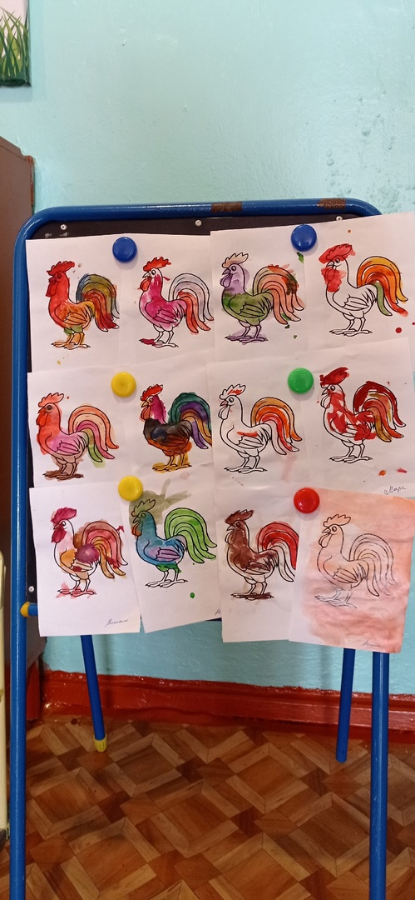
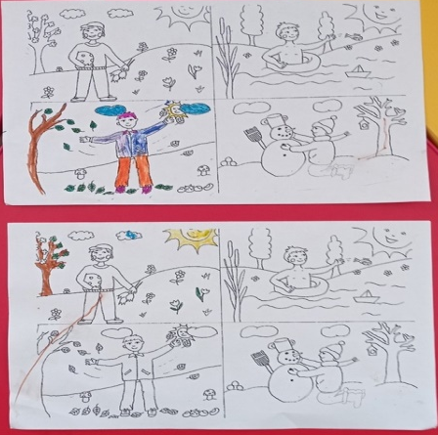
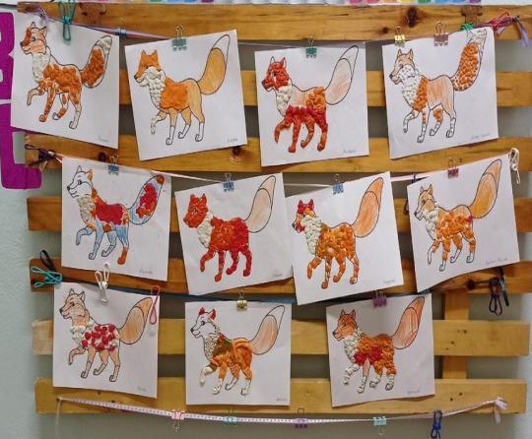
3 этап – заключительный

Slide 19
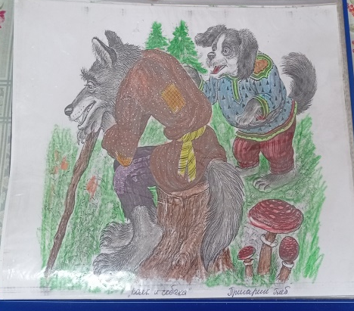
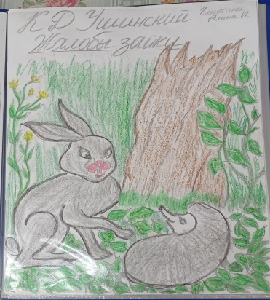
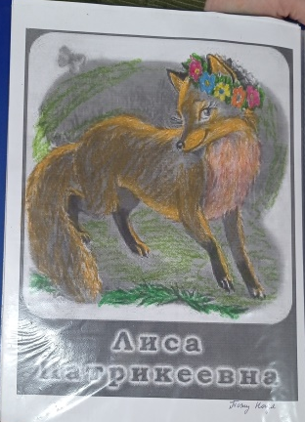
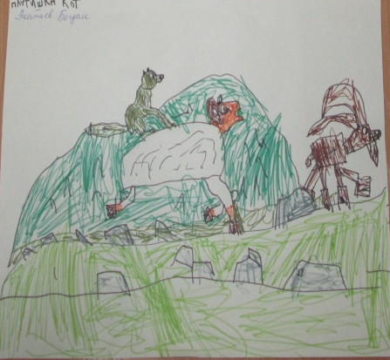
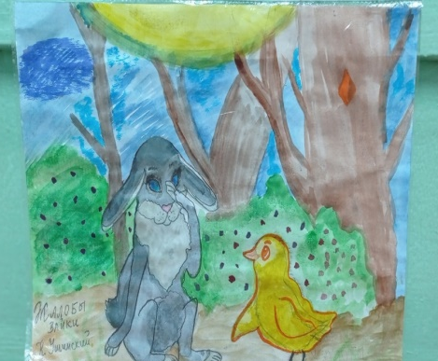
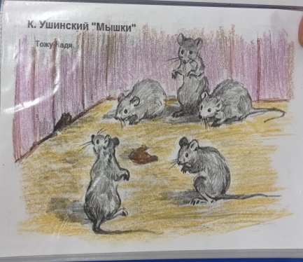
рисунки родителей

Slide 20
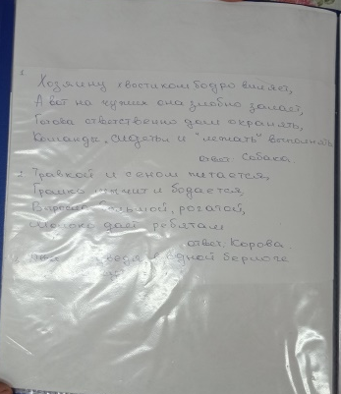
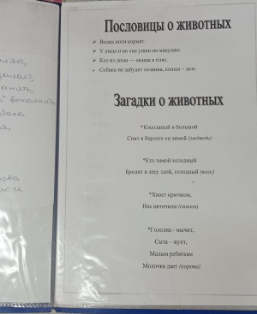



« По следам пословиц»
пословицы и поговорки о животных (оформление альбомов)

Slide 21


Работы детей на Республиканский конкурс
« К дню рождения К .Д.Ушинского»
Notes:
Работы детей на Республиканский конкурс « К дню рождения К Д.Ушинского»

Slide 22
Спасибо
за внимание!
Notes:
Спасибо за внимане!

